Slide 1

PINDER
반려동물 실종신고 어플
한라대학교 컴퓨터 공학과

Slide 2
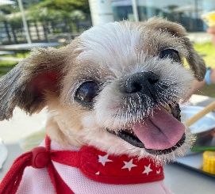
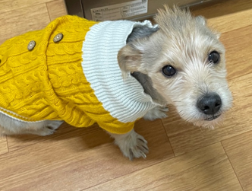
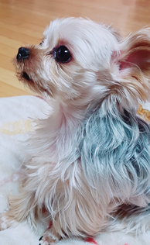
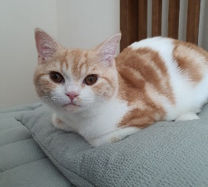
PINDER
01. 조원 소개
02. PINDER 란?
03. 개발 동기
04. 개발 환경
손성우
팀장
201734024
권영빈
조원
201734002
김준경
조원
201734009
박준호
조원
201734019
05. 개발 과정
DB, 게시판 기능
DB, 게시판 기능
로그인 기능
UI 설계, 기본 기능
06. 기능
07. 시연 영상
08. 발전 방향

Slide 3


PINDER
프로젝트명
01. 조원 소개
02. PINDER 란?
03. 개발 동기
PET
+
FINDER
04. 개발 환경
05. 개발 과정
PINDER
06. 기능
07. 시연 영상
반려동물 실종 신고 어플리케이션
08. 발전 방향

Slide 4
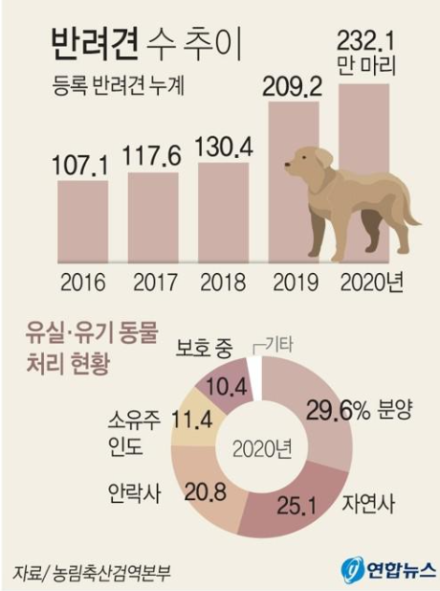
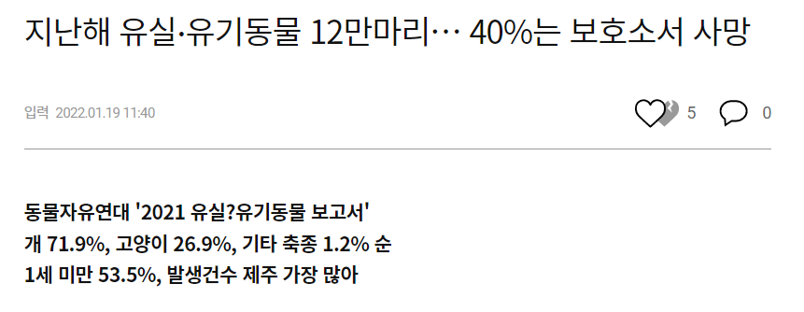
PINDER
파인더의 목표
01. 조원 소개
02. PINDER 란?
03. 개발 동기
04. 개발 환경
출처 - 한국일보
05. 개발 과정
반려견들이 늘어남에 따라 같이 증가하는 유실동물들 때문에
그 수를 줄이고자 파인더를 개발
06. 기능
07. 시연 영상
08. 발전 방향

Slide 5


PINDER
개발 환경 | 개발 도구 | 사용 언어
PC | Android Studio | JAVA
PHONE | Android
DBMS |  | Javascript
01. 조원 소개
02. PINDER 란?
03. 개발 동기
04. 개발 환경
05. 개발 과정
06. 기능
07. 시연 영상
08. 발전 방향

Slide 6
PINDER
개발 일정
01. 조원 소개
 | 10 | 11 | 12 | 1 | 2 | 3 | 4 | 5
아이디어 회의
초기 구상
UI 제작
기능 구현
DB,SERVER 구현
수정 및 보완
02. PINDER 란?
03. 개발 동기
04. 개발 환경
05. 개발 과정
06. 기능
07. 시연 영상
08. 발전 방향

Slide 7
PINDER
로딩 화면
01. 조원 소개
02. PINDER 란?
03. 개발 동기
04. 개발 환경
05. 개발 과정
06. 기능
07. 시연 영상
08. 발전 방향

Slide 8
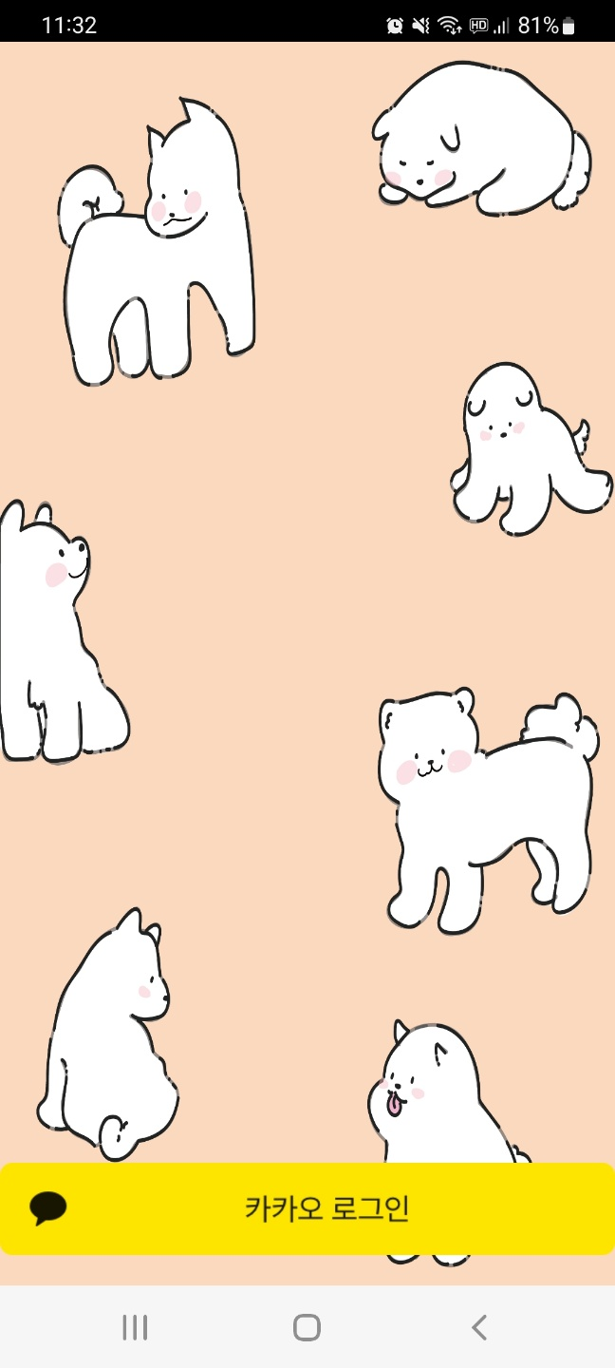
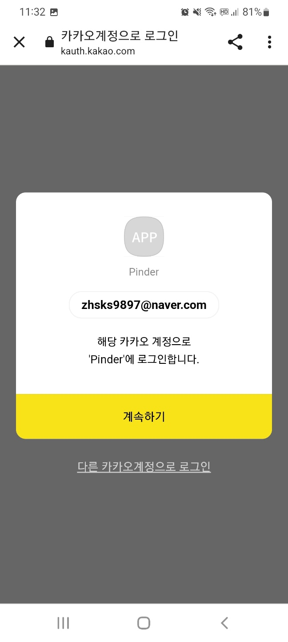
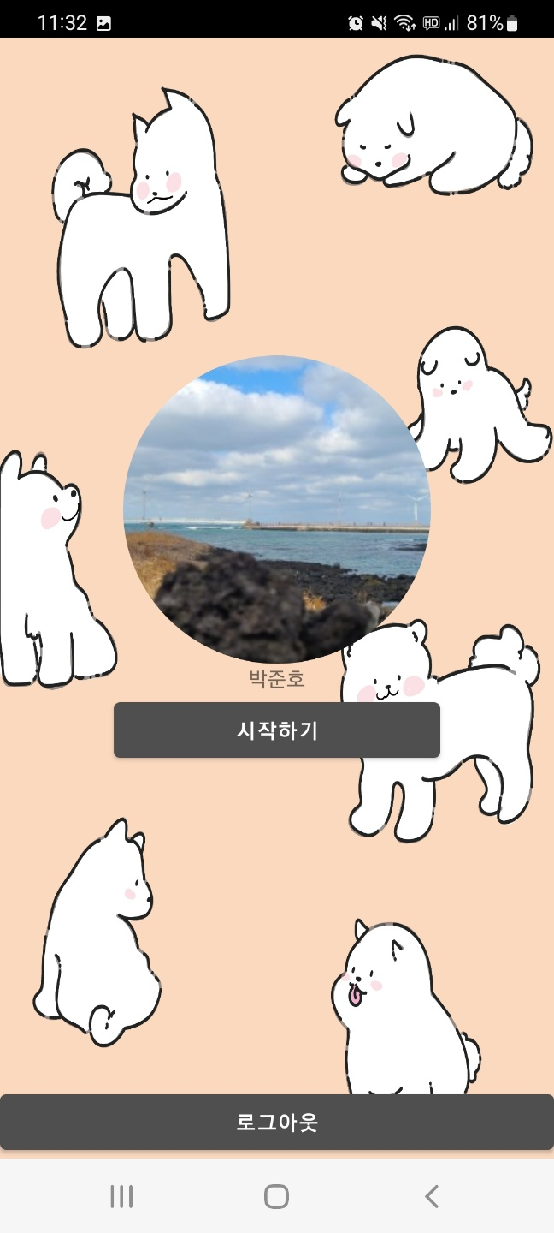
PINDER
로그인 기능
01. 조원 소개
02. PINDER 란?
03. 개발 동기
04. 개발 환경
05. 개발 과정
06. 기능
07. 시연 영상
08. 발전 방향

Slide 9
PINDER
로그아웃 기능
01. 조원 소개
02. PINDER 란?
03. 개발 동기
04. 개발 환경
05. 개발 과정
06. 기능
07. 시연 영상
08. 발전 방향

Slide 10
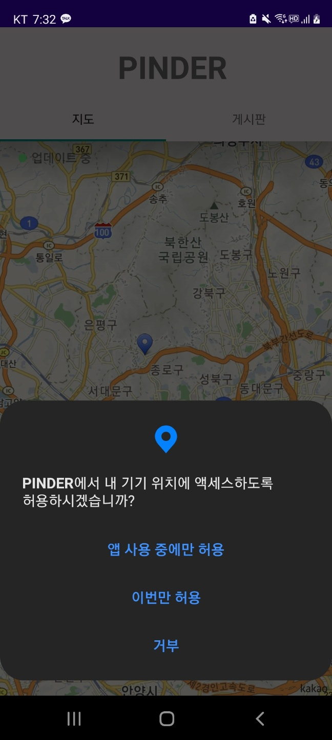
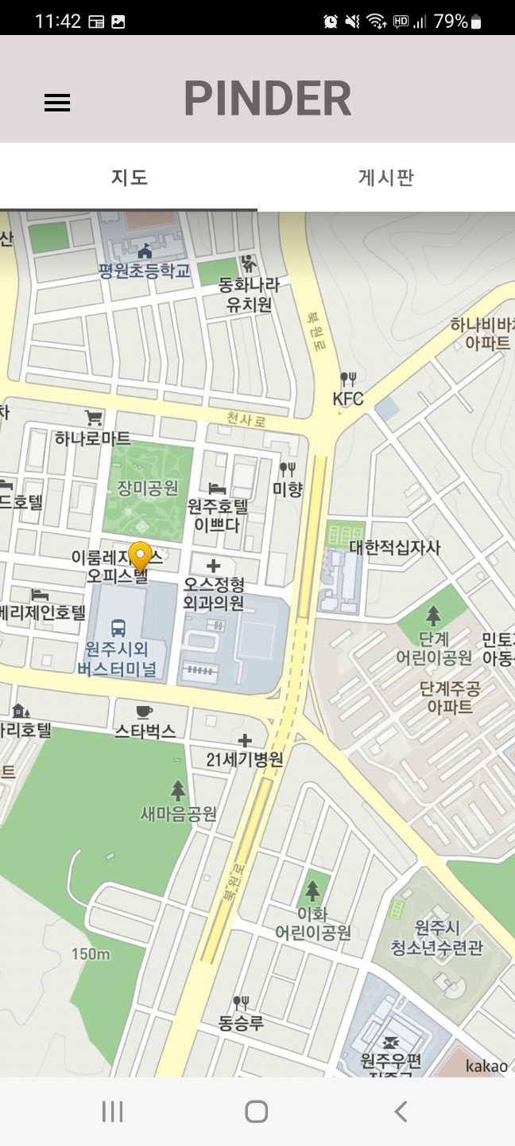
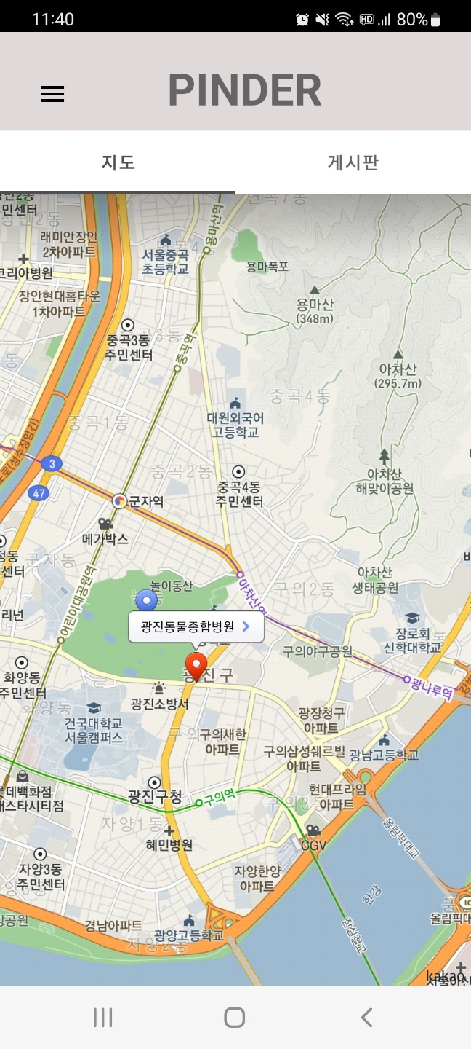
PINDER
메인 화면 기능
01. 조원 소개
02. PINDER 란?
탭 메뉴 열기
03. 개발 동기
04. 개발 환경
05. 개발 과정
동물 보호소&동물병원
위치 표시
06. 기능
07. 시연 영상
08. 발전 방향
사용자 위치
접근 권한 허용
내 위치 표시

Slide 11
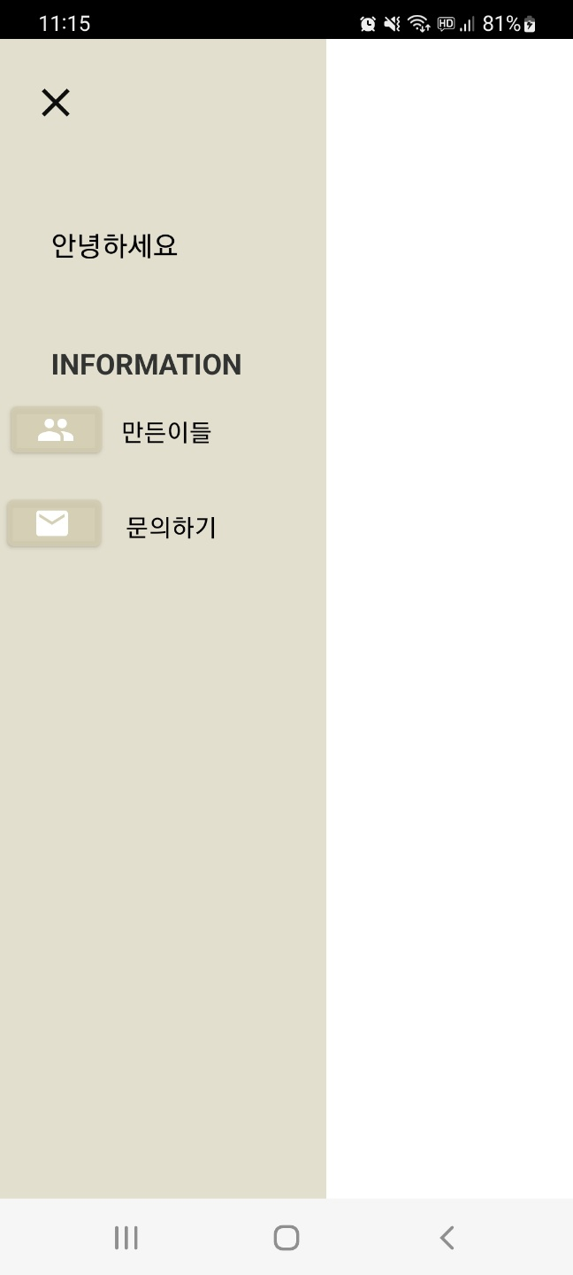
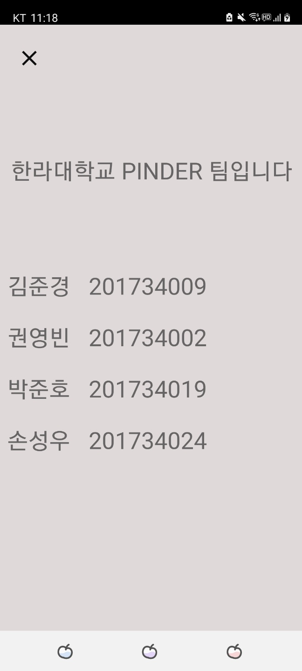
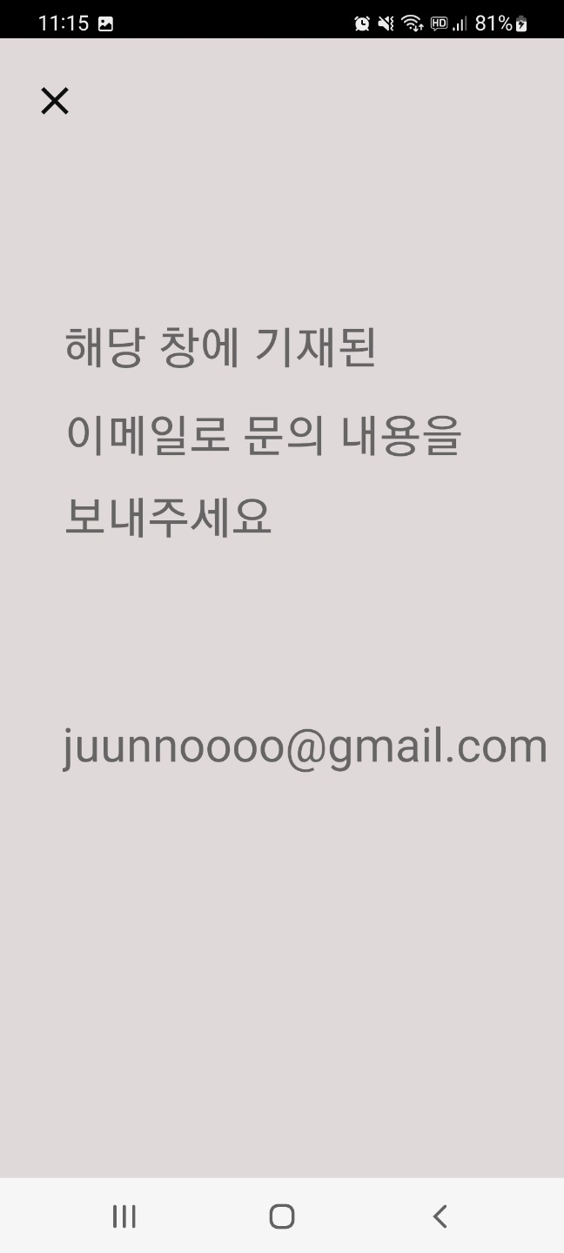
PINDER
탭 메뉴 기능
01. 조원 소개
02. PINDER 란?
03. 개발 동기
04. 개발 환경
05. 개발 과정
06. 기능
07. 시연 영상
08. 발전 방향

Slide 12
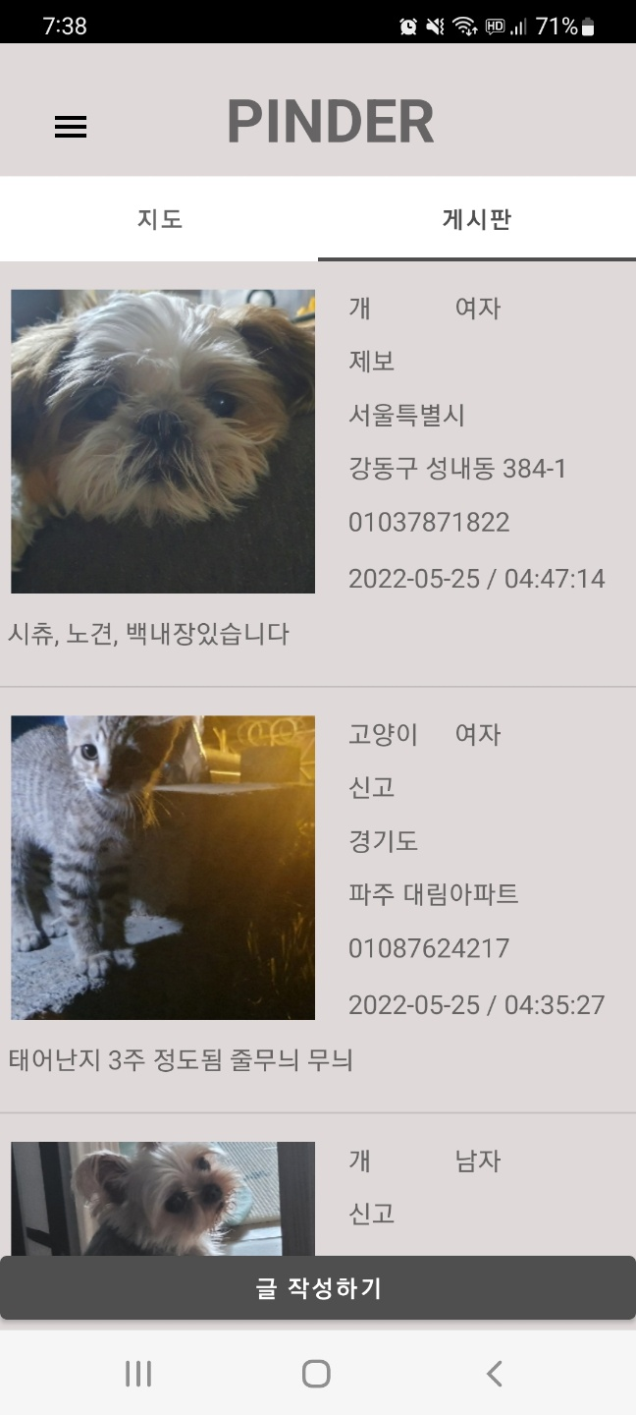
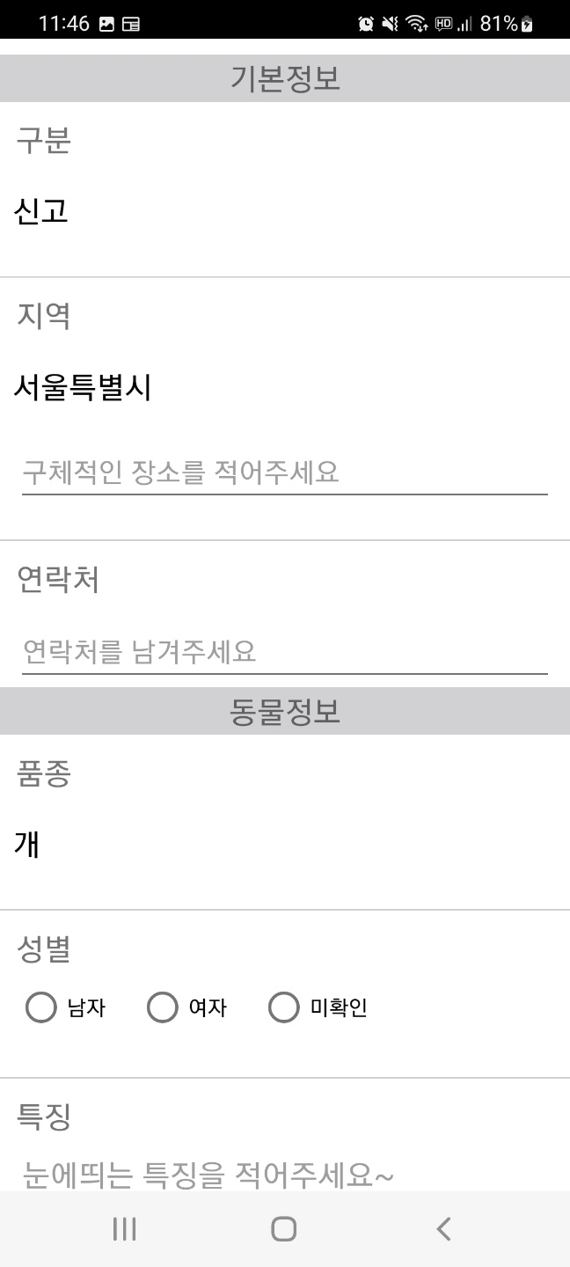
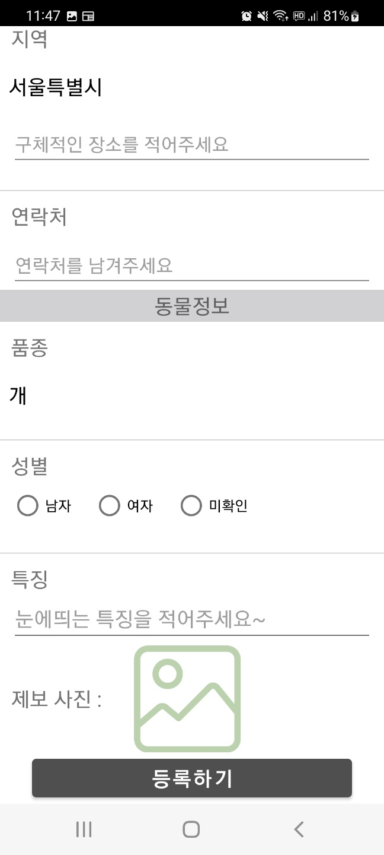
PINDER
게시판&글쓰기 기능
01. 조원 소개
02. PINDER 란?
신고/제보
03. 개발 동기
작성자 지역
04. 개발 환경
작성자 연락처
05. 개발 과정
유기동물 종류
06. 기능
유기동물 성별
07. 시연 영상
유기동물 사진
유기동물 특징
08. 발전 방향

Slide 13
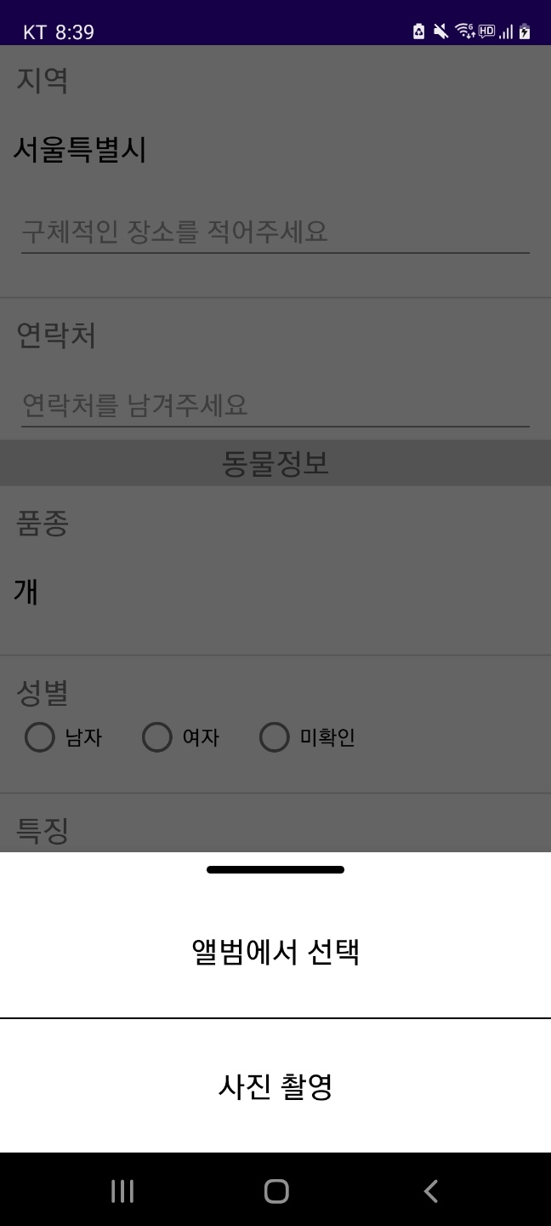
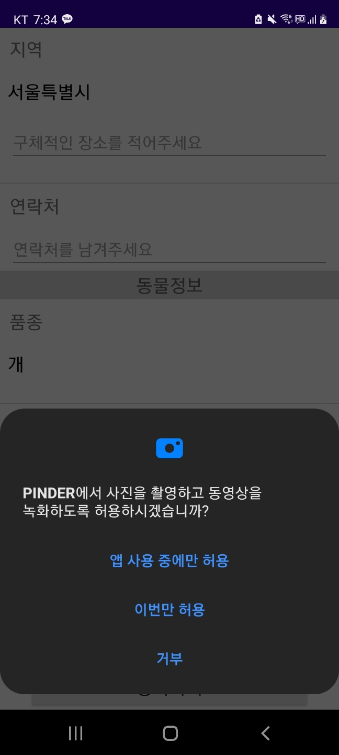
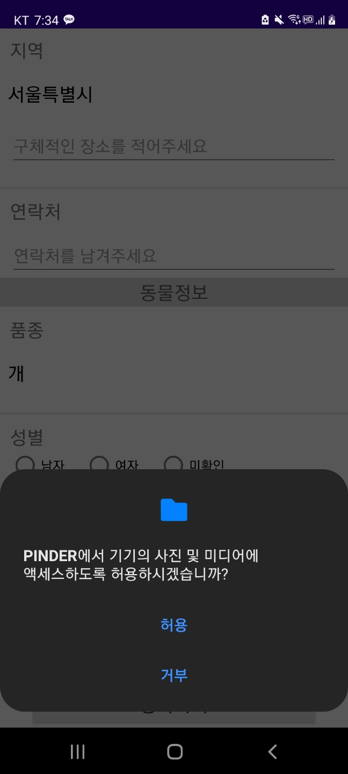
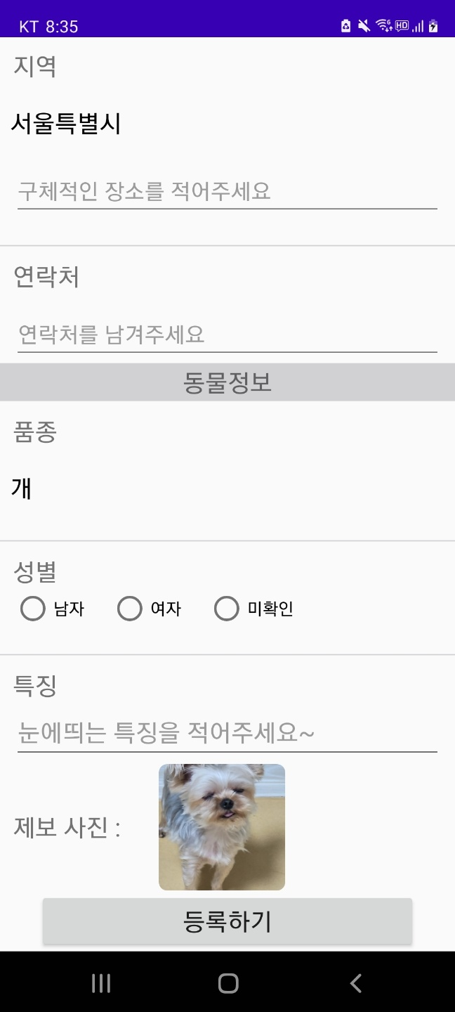
PINDER
사진추가 기능
01. 조원 소개
02. PINDER 란?
03. 개발 동기
04. 개발 환경
05. 개발 과정
06. 기능
07. 시연 영상
08. 발전 방향
사진 촬영 허용
갤러리 접근 허용

